Slide 1
从零开始的深度学习

Slide 2
主要内容
深度学习基本概念
深度学习有哪些经典模型及其应用
深度学习模型代码基本结构及实例
深度学习微调基础——以ResNet34为例

Slide 3
什么是深度学习
深度学习是机器学习 (ML) 的一个子集，指人工神经网络（由算法建模而成，能够像人的大脑一样工作）学习大量数据。
深度学习由神经网络层驱动。神经网络由一系列算法按照人类大脑的工作方式松散建模而成，而使用大量数据进行训练，即对神经网络的神经进行配置。

Slide 4
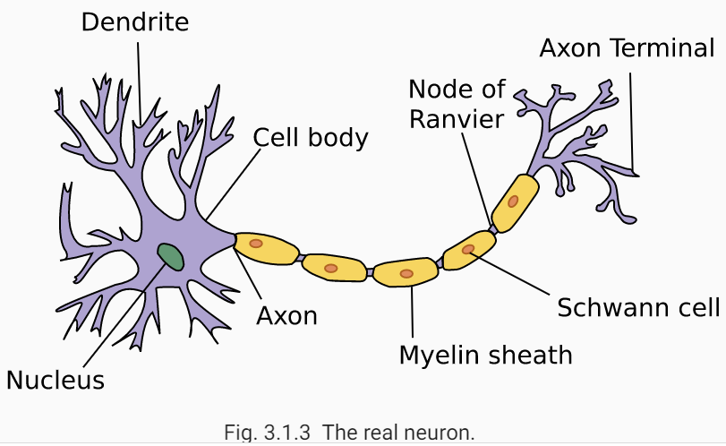

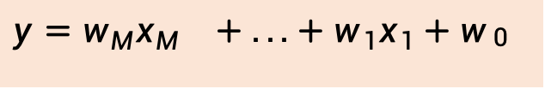
生物神经网络
树突: 累积来自邻近神经元的输入（输入）
核: 根据“突触”的强度进行加权和并且执行一些非线性激活
轴突: 输出
$$y=w_{M}{x_{M}}^{}+...+w_{1}x_{1}+w_{\begin{aligned}0 \\ \end{aligned}}$$
$$o=σ(y)$$
非线性激活函数

Slide 5

















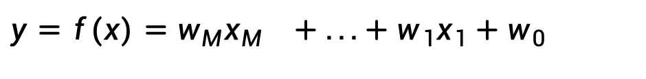
线性回归(Linear Regression)
线性回归是一种简单的模型，目标是找到一条直线最小化预测值与真实值之间的差距。它通过调整权重W和偏置B来使得模型能够更准确地预测目标值
z
$$y=f(x)=w_{M}{x_{M}}^{}+...+w_{1}x_{1}+w_{0}$$
$$x_{11}$$
$$x_{12}..$$
$$x_{1M}$$
$$\hat{y_{1}}$$
$$1$$
$$w_{0}$$
$$\hat{Y}=XW^{}$$
$$1$$
$$x_{21}$$
$$x_{22}..$$
$$x_{M}$$
$$w_{1}$$
$$\hat{y_{2}}$$
=
$$1$$
$$x_{N1}$$
$$x_{N2}..$$
$$x_{NM}$$
$$w_{M}$$
$$\hat{y_{N}}$$

Slide 6
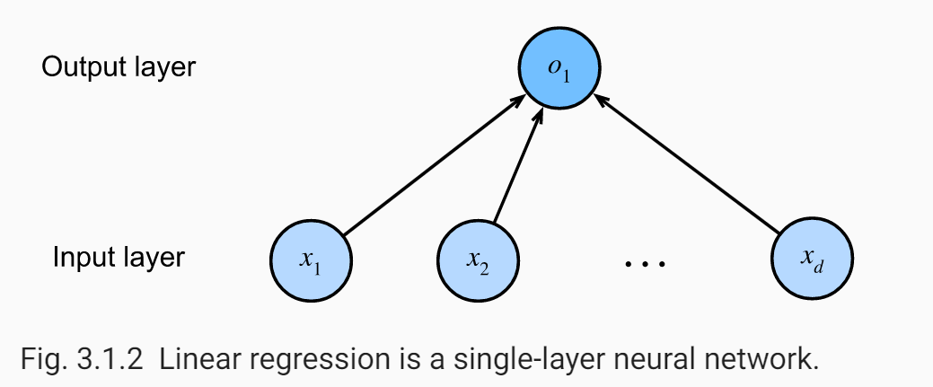








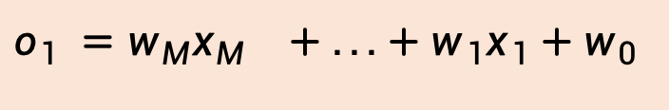
感知器(Perceptron)
$$w_{o}$$
$$o_{1} =w_{M}{x_{M}}^{}+...+w_{1}x_{1}+w_{0}$$
$$1$$
$$w_{1}$$
$$w_{2}$$
$$w_{M}$$
$$x_{1}$$
$$x_{2}$$
$$x_{M}$$

Slide 7
逻辑回归(Logistic Regression)
Task (T):
垃圾邮件分类器： 输入x∈所有可能的电子邮件，输出 y ∈{spam,non_spam}
SPAM

Slide 8
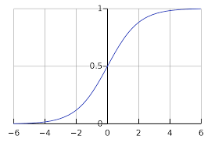
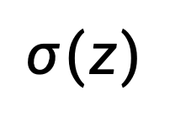
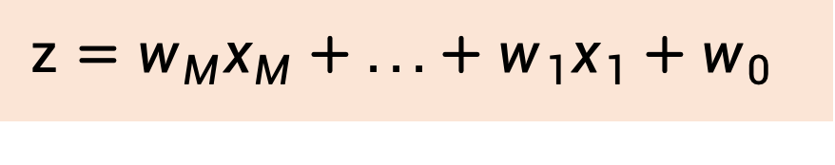






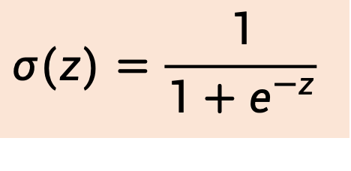


隐藏层结构
$z=w_{M}x_{M}+...+w_{1}x_{1}+w_{0}$
$$x_{1}$$
$$w_{1}$$
$$z$$
$$y$$
$$w_{2}$$
∑
$$σ(z)$$
M Features
$$x_{2}$$
$$σ(z)=\frac{1}{1+e^{−z}}$$
$$w_{M}$$
$$w_{o}$$
$$x_{M}$$

Slide 9
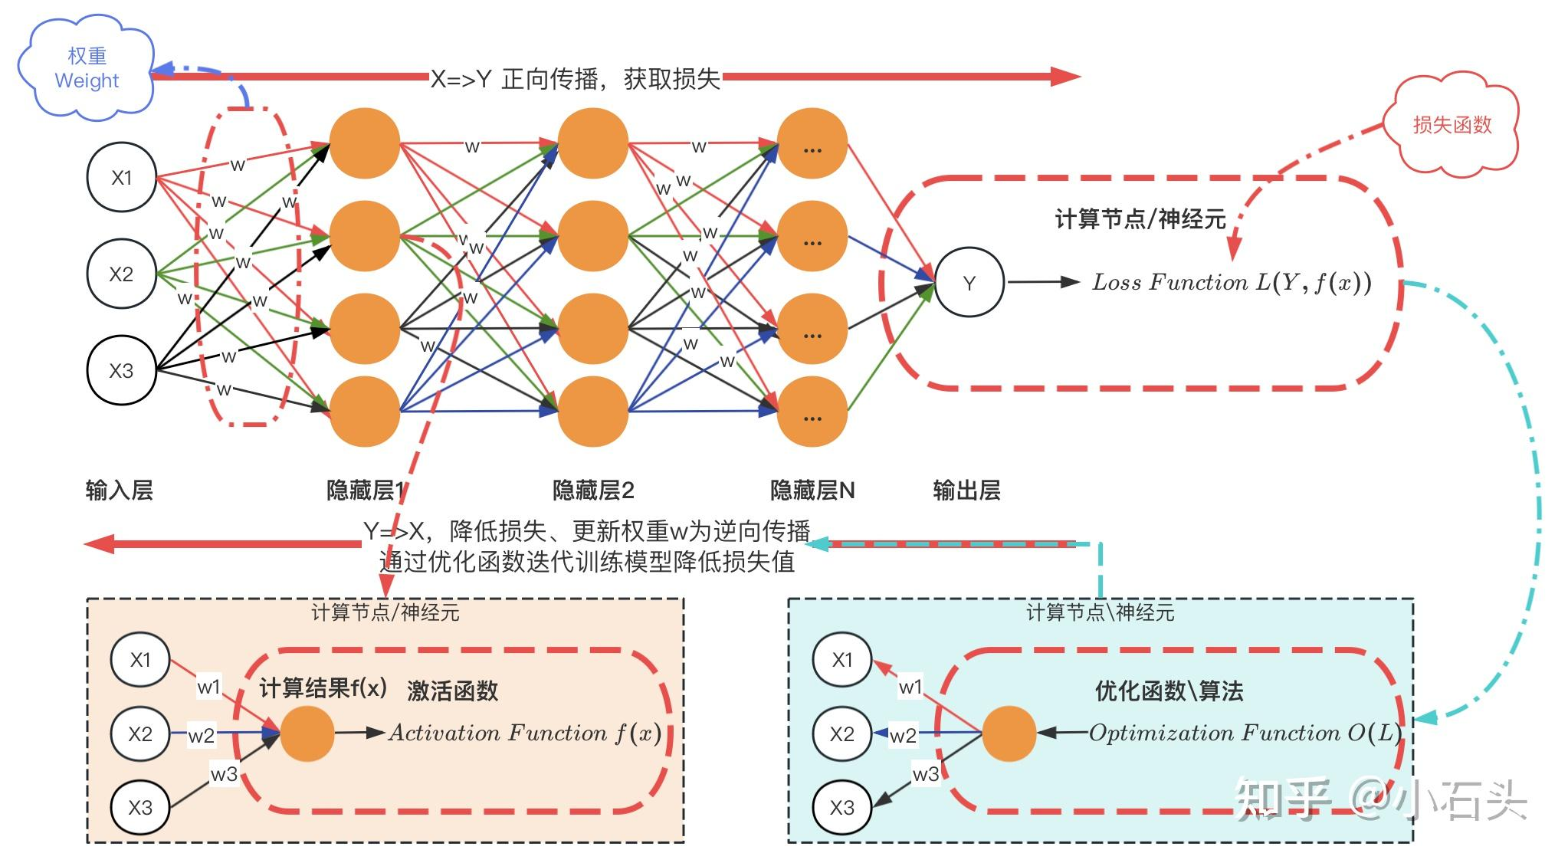
深度神经网络基本结构

Slide 10
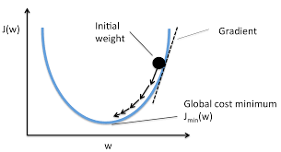
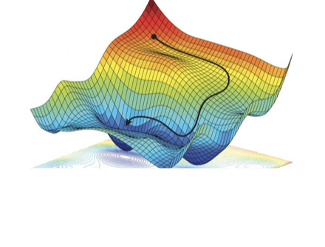
梯度下降(Gradient Descent)
有时，我们无法明确计算出最小化损失的参数值的公式。
在这样的情况下，我们使用的标准过程是梯度下降。在求解损失函数的最小值时，可以通过梯度下降法来一步步的迭代求解，得到最小化的损失函数和模型参数值。

Slide 11
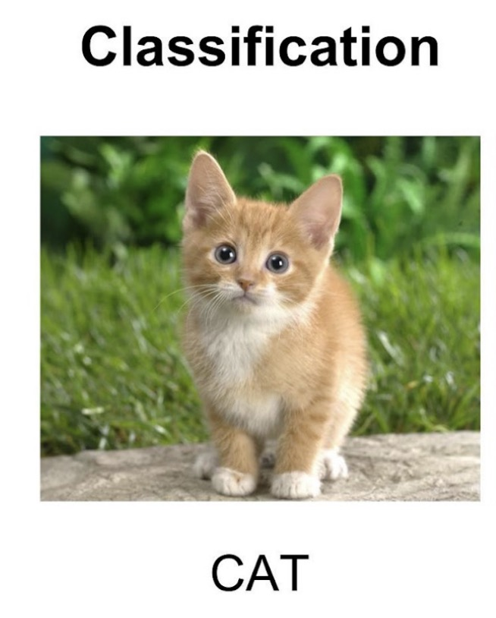
深度学习的应用场景——图像领域
图像分类:
应用场景：
人脸识别：通过分类算法识别人脸并进行验证或认证，应用在身份识别、门禁系统等
医疗影像诊断：用于自动分类医疗影像中的病变区域（如癌症检测、脑部扫描等）。
自动驾驶：通过图像分类识别道路标志、车辆、行人等，帮助自动驾驶系统做出决策。
经典模型：
LeNet：用于手写数字识别（如MNIST数据集）。
AlexNet、VGG、ResNet：用于大规模图像分类任务，如ImageNet竞赛中的物体分类。

Slide 12
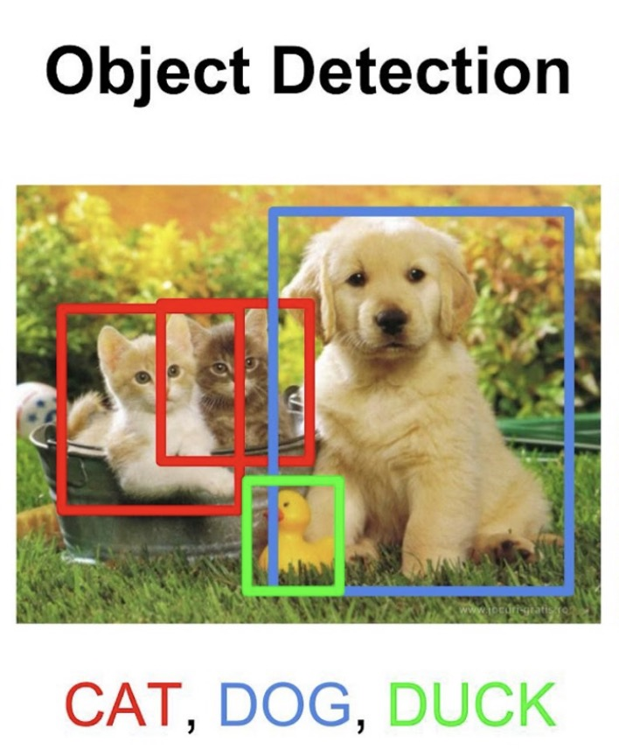
深度学习的应用场景——图像领域
物体检测（Object Detection）
安防监控：在实时监控视频中检测异常行为或识别特定人物。
无人机侦察：用于从高空图像中检测建筑、车辆、自然景观等目标。
自动驾驶：识别并定位前方的障碍物、车辆、行人等，辅助导航。
经典模型：
YOLO（You Only Look Once）：实时性强的物体检测模型，能够在图像中检测多个物体。
Faster R-CNN：高精度的物体检测模型，用于需要精细检测的场景。

Slide 13
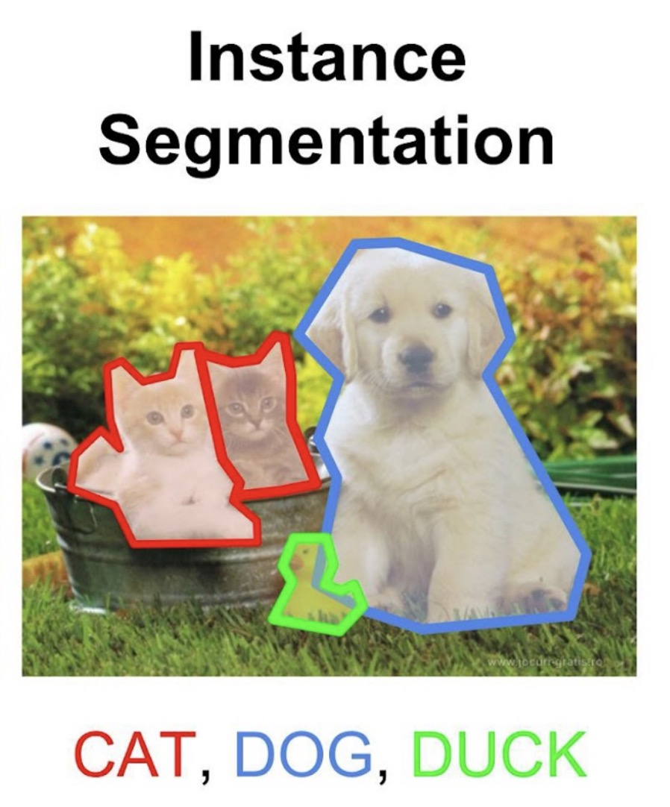
深度学习的应用场景——图像领域
图像分割（Image Segmentation）
自动驾驶：将图像划分为道路、车辆、行人、天空等不同区域，帮助车辆理解环境。
医学图像分析：对医学图像中的器官、肿瘤等进行精准分割，用于辅助诊断和手术规划。
智能图像编辑：自动将图像分割成不同的区域（如前景与背景），便于后期编辑。
经典模型：
UNet：主要用于医学图像分割，其对称的结构使得图像细节得以保留。
Mask R-CNN：在物体检测基础上进一步生成物体的像素级别分割掩码。

Slide 14
深度学习的应用场景——图像领域
图像生成与增强
应用场景：
图像风格迁移：改变图像风格，比如将普通照片转换为名家绘画风格。
图像超分辨率重建：将低分辨率图像转化为高清图像，用于视频压缩后的质量增强。
数据增强：在图像数据有限的情况下，生成更多训练样本。
经典模型：
GANs（生成对抗网络）：用于生成逼真的图像，如从噪声中生成新图像或进行图像修复。
SRGAN（Super-Resolution GAN）：用于图像超分辨率任务，从低分辨率生成高分辨率图像。

Slide 15
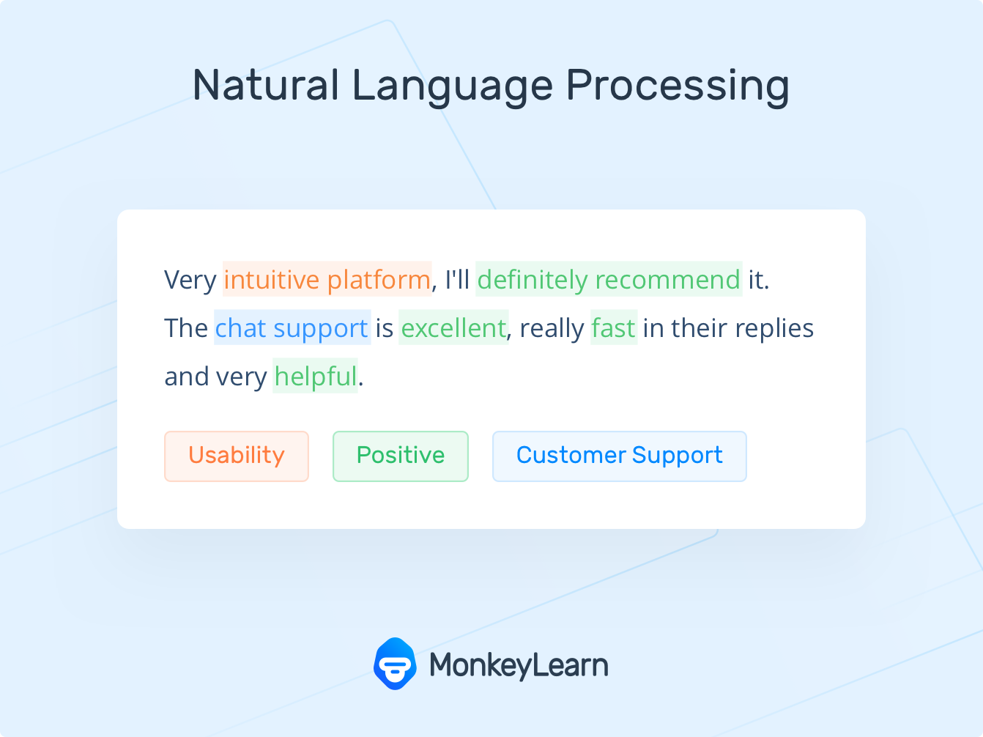
深度学习的应用场景——自然语言处理（NLP）领域
文本分类
应用场景：
垃圾邮件过滤：通过分析邮件内容将其分类为垃圾邮件或正常邮件。
情感分析：用于分析社交媒体上的评论、电影评论等，判断文本的情感倾向。
文档自动分类：新闻、技术文档、法律文书等自动分类，便于管理和检索。
经典模型：
BERT、GPT：基于Transformer架构的预训练模型，用于各种文本分类任务。

Slide 16
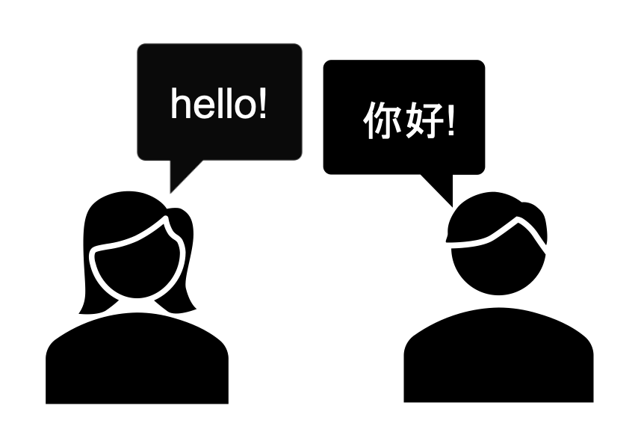
深度学习的应用场景——自然语言处理（NLP）领域
机器翻译
应用场景：
实时翻译：通过神经网络自动将一种语言翻译为另一种语言，用于跨语言交流。
字幕生成：自动为视频内容生成字幕并进行翻译。
经典模型：
Seq2Seq + Attention：基于序列到序列的神经网络结构，加入注意力机制后提高了翻译质量。
Transformer：目前机器翻译的主流模型，性能远超传统RNN架构。

Slide 17
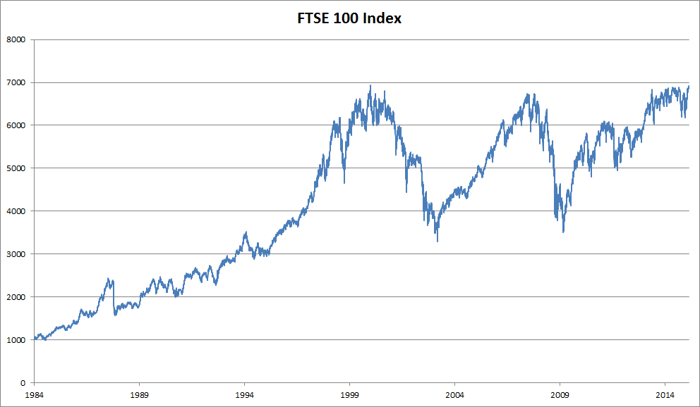
深度学习的应用场景——时间序列预测
时间序列预测
应用场景：
股票价格预测：通过历史数据预测股票的未来走势，辅助投资决策。
气象预测：基于历史天气数据预测未来的气候变化。
销售预测：根据历史销售数据预测未来的需求，帮助企业制定供货计划。
经典模型：
LSTM（长短期记忆网络）：擅长处理带有长期依赖的时间序列数据，如金融市场和传感器数据。
GRU（门控循环单元）：与LSTM相似，结构更为简单，适合某些时间序列任务。
Stock Prices

Slide 18
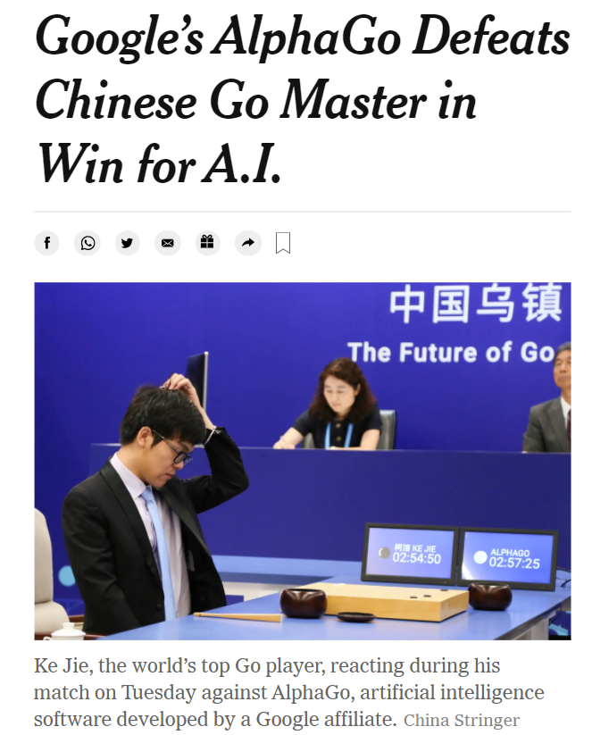
深度学习的应用场景——时间序列预测
强化学习与决策系统
应用场景：
游戏AI：通过深度强化学习，AI可以自主学习如何在复杂的游戏环境中做出决策（如AlphaGo）。
智能推荐系统：如电商中的个性化推荐，根据用户的历史行为预测和推荐未来可能感兴趣的商品。
经典模型：
DQN（深度Q网络）：用于在离散动作空间的强化学习任务中，模型通过与环境的交互进行策略优化。

Slide 19
深度学习模型代码基本结构及实例
https://colab.research.google.com/drive/1ZtZzVQcvBGgqhEx3dQJ5unbLUb6eDdAD?usp=sharing

Slide 20
深度学习微调基础——以ResNet34为例
https://colab.research.google.com/drive/1UFkMpYzMDZDg4rNzidtTSJ7jZ2cNeQdi?usp=sharing

